Slide 1
Proyecto SENA
ADSI - 2338321
Entry.MC
Carlos Andrés Olaya Pulido
Cristian Andrés Ortega Rangel
Marlon Martínez Ibarra
William Arvey Álvarez Bolaños

Slide 2

Objetivo General
Establecer un sistema de información que permita normalizar el control y seguimiento en la entrada, estadia y salida del vehiculo del patio taller bosa brasil perteneciente al consorcio masivo capital

Slide 3
Objetivos Específicos
Registrar datos del vehículo en la entrada y salida del patio taller consorcio masivo capital
establecer seguimiento y control de los alimentadores que hacen uso de los servicios de mantenimiento en el patio taller

Slide 4
Planteamiento del problema
Determinar la relación existente entre la hora de despacho de la ruta alimentadora 9-6 av. Villavicencio con los accidentes de transito para evidenciar que pese a que esta ruta alimentadora es la que menos realizó servicios para el 2021 existe una relación perfecta entre el nivel de trafico y la salida de esta ruta alimentadora.
No obstante, al funcionar por concesionarios la operabilidad logística depende de cada prestador del servicio, esta situación ocasiona que se generen sistemas de control no normalizados generando inconvenientes de trafico al rededor del patio taller generando retrasos en alguna rutas alimentadoras en este caso la el servicio alimentador ruta 9-6.

Slide 5
Justificación
Sistema de entrada y salida vehicular esta compuesto de las siguientes partes: inspección visual: Frenos, Suspensión, Motor y Sistema de Combustible, Transmisión Sistema de Dirección y Ruedas, Carrocería y Cabina Conductor, Sistema y Equipos Eléctricos, Emisiones de Gases y Ruidos, Puertas, Sillas y Pasamanos, Pisos y Tableros; Comunicación y Señalética , Equipos de Seguridad, Equipos de Recaudo y control de la operación. Aseo (Interno y Externo). (Manual de Operaciones Componente Zonal, 2014)
dirigir esta serie de elementos permiten direccionar al vehículo dentro de los servicios del patio dando prioridad a los autobuses que tengan menos intervenciones a realizar ofreciendo oportunidad de disponibilidad de los buses alimentadores al sistema sin embargo, este tipo de captura de información a la entrada y la salida se realiza de forma manual generando inconvenientes de movilidad publica

Slide 6

Recolección de la Información
Para la realización entre las variables hora de salida y congestión de trafico entre las salidas y el nivel de trafico utilizamos dos tablas realizadas para el 2021
La primera tabla comportamiento seguridad vial
“encuesta territorial de comportamiento en seguridad vial” (Aparicio, 2020a) utilizando la variable percepción accidentes de transito y la tabla consolidado de salidas sistema troncal por franja horaria, filtrando por la ruta 9-6 av. Villavicencio

Slide 7
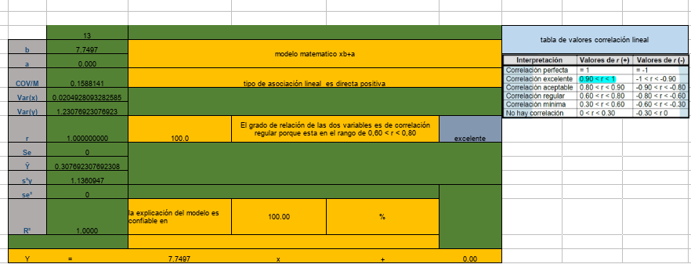

Slide 8
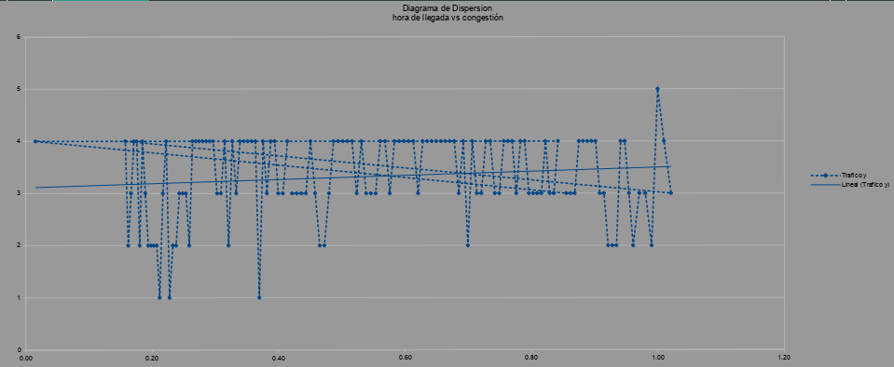

Slide 9
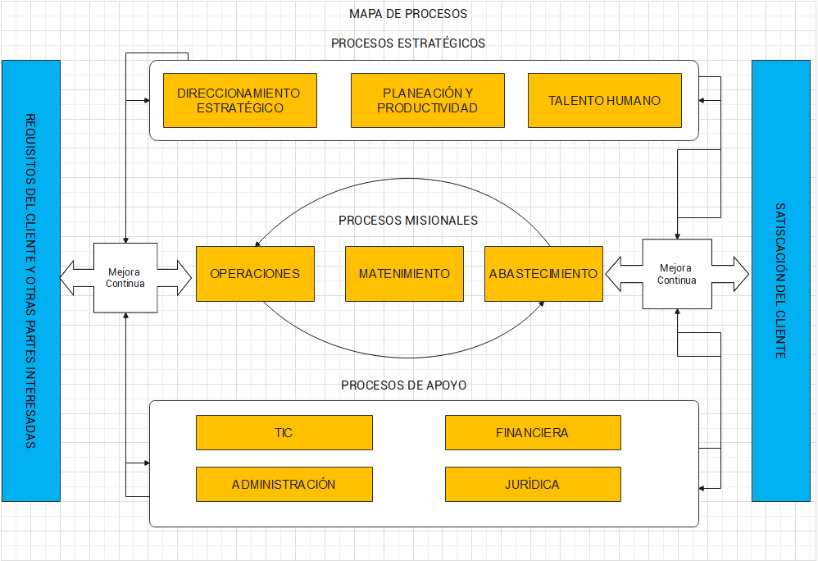
Mapa de Procesos

